Slide 1
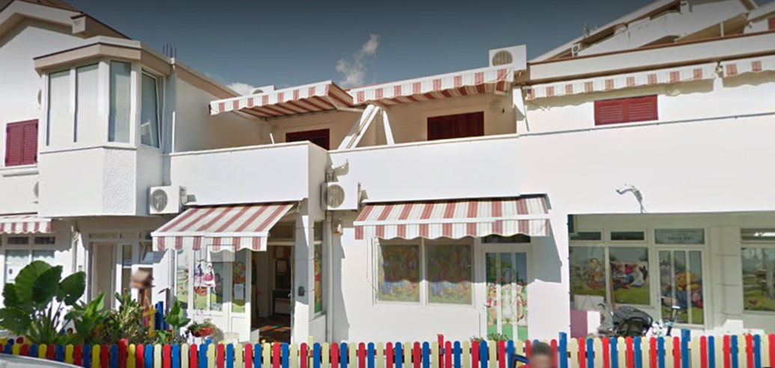
PPU „Vini Pu“ Budva

Slide 2
Od kad postoji, broj vaspitnih jedinica:
Ustanova je osnovana 2007. godine i ponosno proslavlja svaki svoj rođendan, tako već 12-tu godinu za redom.
Ukupan broj vaspitnih grupa je četiri, a obuhvaćena su deca uzrasta od jedne do šest godina, raspoređena u jednu jaslenu mešovitu grupu dece uzrasta od jedne do tri godine, u mlađu grupu dece uzrasta od 3 do 4 godine, srednju grupu uzrasta od 4 do 5 godina i grupu predškolaca uzrasta od 5 do 6 godina. U okviru ovih grupa borave deca kako na celodnevnom, tako i na poludnevnom boravku.
Kontakt:
Privatna predškolska ustanova „Vini Pu“
Naselje Sveta Petka, lamela D, 85310 Budva, Crna Gora
Kontakt telefon: + 382 69 230 920
E-mail: vrticvinipuu@gmail.com
Facebook: https://www.facebook.com/vrticvinipuu/

Slide 3
Kadar: U PPU “Vini Pu” o realizaciji vaspitno–obrazovnog rada brinu se dva vaspitača, dva učitelja, jedan pomoćnik vaspitača, tri psihologa i jedna medicinska sestra-vaspitač. Stručni tim vrtića, osim navedenih profila, čine i spoljni stručni saradnici: psiholog i defektolog-logoped. Kako se u ustanovi realizuju i dodatni programi, u realizaciju vaspitno–obrazovnog rada su uključeni i nastavnik engleskog jezika, fizičkog vaspitanja, profesor baleta, trener karatea, koji poseduju neophodnu stručnu spremu propisanu zakonom o predškolstvu.
Program: Javno važeći i zvanični plan i program vaspitno-obrazovnog rada koji se primenjuje i u našoj ustanovi upotpunjen je radom spoljnih stručnih saradnika koji sa decom rade dva puta sedmično. To su logoped-defektolog, psiholog, profesor engleskog jezika, profesor baleta i karate trener.
Specifičnosti: Naš vrtić je licenciran od strane Ministarstva prosvjete Crne Gore, a takođe poseduje i NTC licencu za sprovođenje specijalizovanog NTC programa učenja (ujedno je i jedan od NTC centara primene NTC sistema učenja u Crnoj Gori). To je program koji podiže nivo intelektualnih sposobnosti sve dece koja učestvuju u programu, sprečava poremećaj koncentracije i pažnje u školskom periodu, razvija kordinaciju pokreta i motoriku, razvija brzinu razmišljanja, povezivanja i zaključivanja (funkcionalno znanje). Sva deca imaju korist od programa, a posebno je koristan za detekciju darovite dece i podsticanje razvoja darovitosti.

Slide 4
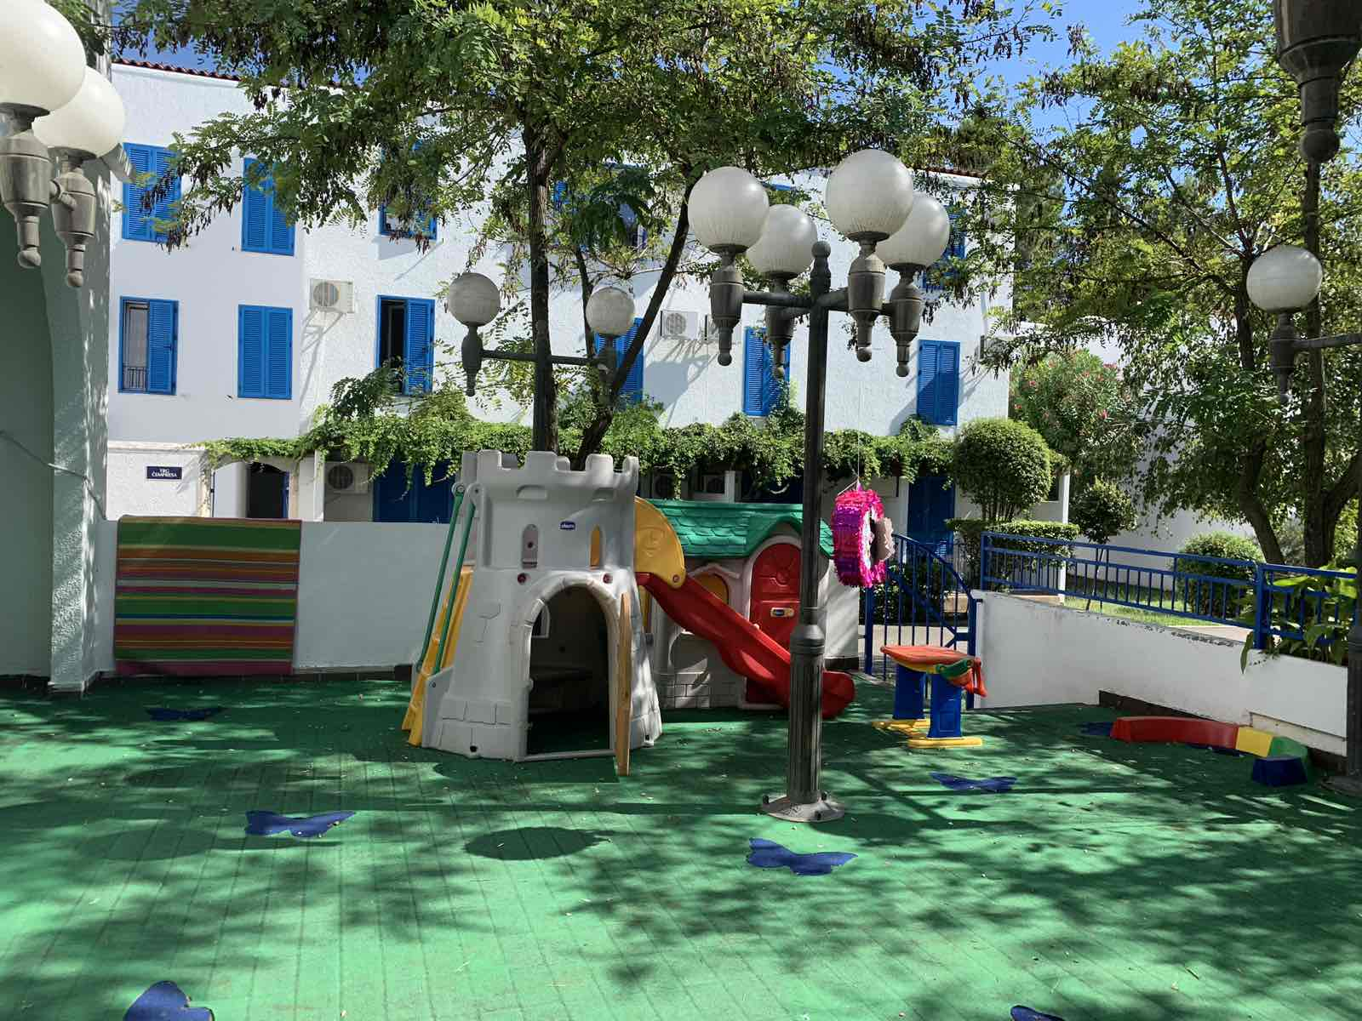
PPU „Moj svijet“ Budva

Slide 5
Od kad postoji, broj vaspitnih jedinica:
Vrtić „Moj Svijet“ otvoren je 11.06.2011. godine, a licenciran od strane Ministarstva prosvjete 18. 08. 2011. godine.
Vaspitne jedinice/grupe: Imamo dvije vaspitne jedinice: mladja mjesovita i starija mjesovita grupa.
Kadar: Sa djecom rade nastavnice predškolskog vaspitanja, medicinska sestra, psiholog, psihoterapeuti i niz strucnih saradnika.
Kontakt:
PPU „Moj svijet“ Budva
Adresa: Trg Cempresa, Slovenska plaza, Budva
Broj tel: 068821469, 068322551
E-mail: natasamojsvijet@gmail.com

Slide 6
Program: Primarni program: Program njege i vaspitno obrazovnog rada djece uzrasta do 3 godine; Program za područja aktivnosti u predškolskom vaspitanju i obrazovanju od 3-6 godine;
Specifičnosti: Sustinski princip u nasem radu je primena raznovrsnih metodika rada, na nacin da djeca razumiju, ovladavaju sadrzajima i iskustvima kroz igru, pokret, muziku,eksperimente, vizuelne i saznajne stimulanse, koji, svi zajedno, daju djecii mogucnost sopstvenog rasta i razvoja na najbolji moguci nacin. Rad na razvoju emocionalne i socijalne inteligencije omogucava djeci brze i lakse savladavanje razlicitih sadrzaja i bolji razvoj intelekta.
Rad sa roditeljima je neophodan i vazan aspekt naseg rada u vrticu. Spoznajom sebe , sopstevenih mehanizama, nesvjesnih i svjesnih nacina kako prenosimo djeci odredjena uverenja, zabrane, vrijednosti, omogucavamo djeci da i oni svjesno ,slobodno i samopuzdano putuju kroz zivot i razvijaju svoje kapacitete. Srecni smo sto u godinama iza nas vidimo rezlutate u nasoj SRECNOJ I SVJESNOJ deci , koja umiju da prepoznaju svoje potrebe, posezu za svojim interesovanjima, postavljaju granice, sticu znanja i vestine sa lakocom i vjerom u sebe!
Mi otvaramo vrata u svijet! Dobro nam dosli u VRTIC “ MOJ SVIJET”!

Slide 7
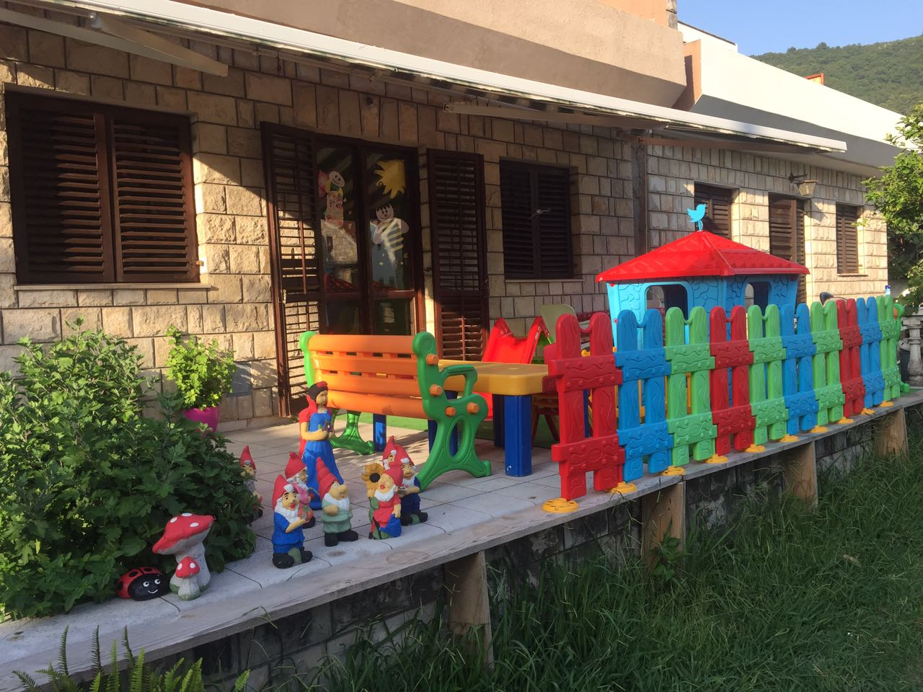
PPU Diznilend Budva

Slide 8
PPU „Diznilend“ postoji od 14. juna 2017. godine kao licencirana privatna predskolska ustanova.
Imamo jednu vaspitnu jedinicu koju čine dvije mješovite grupe djece: mladja grupa 1-3 godina i starija 3-6 godina.
Kontakt:
Osnivač: Jelena Pravilović
Tel: 067 551 567
Mail: diznilendbudvavrtic@gmail.com
Fb: PPU Diznilend Budva

Slide 9
Ustanova realizuje program odobren od strane Ministarstva prosvjete i posjeduje dozvolu za rad produženog boravka.
Kadar: dvije nastavnice predskolskog vaspitanja, psiholog, pomoćni radnik,dvije medicinske sestre, logoped, pedagog i nastavnik engleskog jezika.
PPU Diznilend je clan udruzenja PPUCG. Realizuje svoje aktivnosti u saradnji sa kolegama iz drugih Opstina Crne Gore. Organizujemo maskenbale, priredbe i uzivamo u saradnji sa nasim roditeljima kroz raznovrsne radionice. Djeca su svakodnevno na svjezem vazduhu.

